Slide 1

ОАО "РЖД"
Релейная централизация промежуточных станций

Slide 2
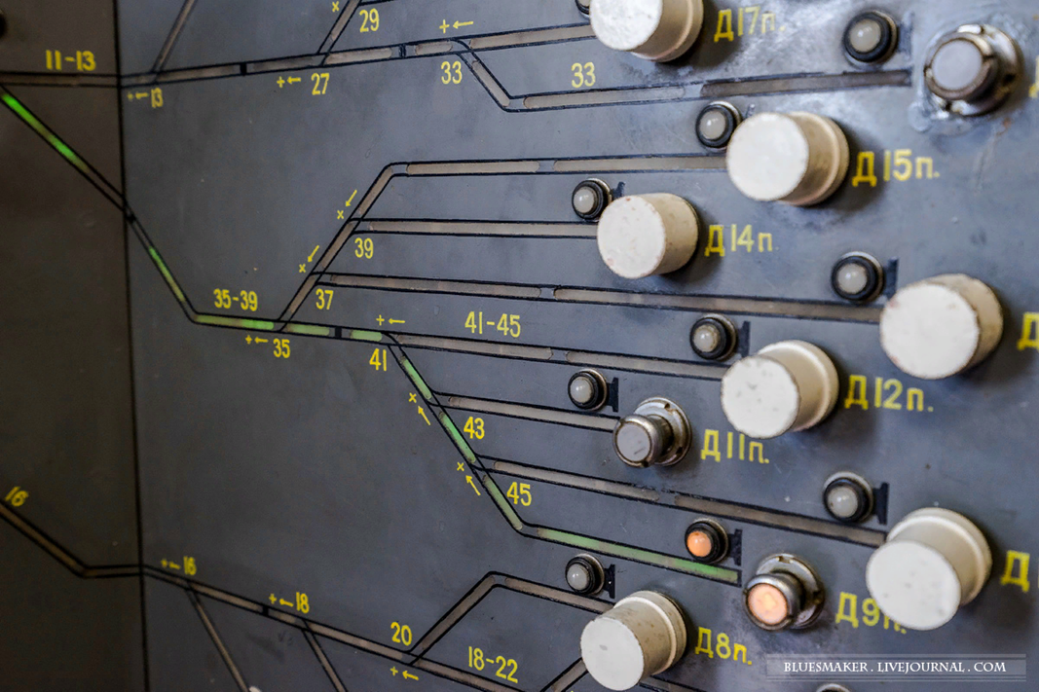
Релейная централизация промежуточных станций
Курс лекций, Глава 18, стр. 109-114
Этапы работы релейной централизации промежуточных станций.
Способы замыкания и размыкания маршрута.
Особенности работы и построения релейной централизации.
Типы и элементы пультов управления.
Порядок действий ДСП при установке маршрутов приема, отправления поездов и маневрового. Отмена маршрута.

Slide 3
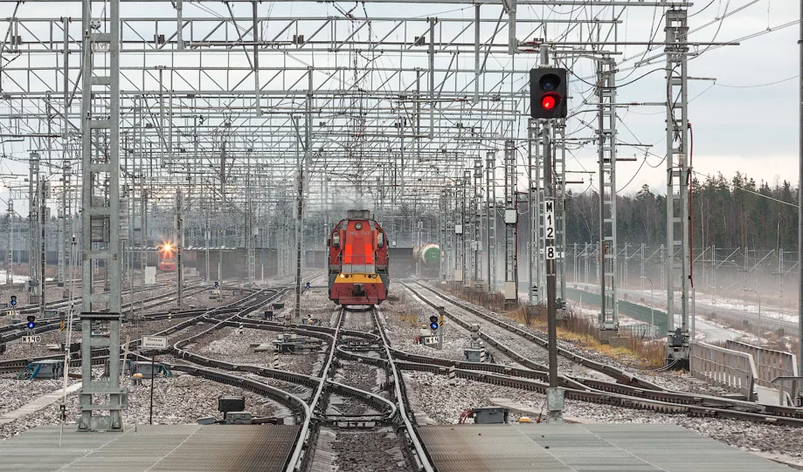
Релейная централизация промежуточных станций
Этапы работы релейной централизации
На промежуточных станциях в основном производятся прием и отправление поездов и выполняется небольшая маневровая работа. Для организации маршрутизированных передвижений в централизацию включают все стрелки, входящие в маршруты приема и отправления. Эти стрелки оборудуют электроприводами типа СП, ВСП.

Slide 4

Релейная централизация промежуточных станций
Этапы работы релейной централизации
Для выполнения требования ПТЭ по взаимному замыканию стрелок и светофоров в ЭЦ между стрелками и сигналами при этом осуществляют такую зависимость, чтобы:
при неустановленном маршруте стрелки были свободны от замыкания и их можно было переводить, а светофоры должны быть закрыты;
после приготовления маршрута и открытия светофора стрелки должны замыкаться в маршруте и оставаться замкнутыми до момента полного проследования поезда по установленному маршруту.
После прохода поезда по маршруту стрелки отмыкаются для возможности перевода их в других маршрутах, а светофоры замыкаются.

Slide 5
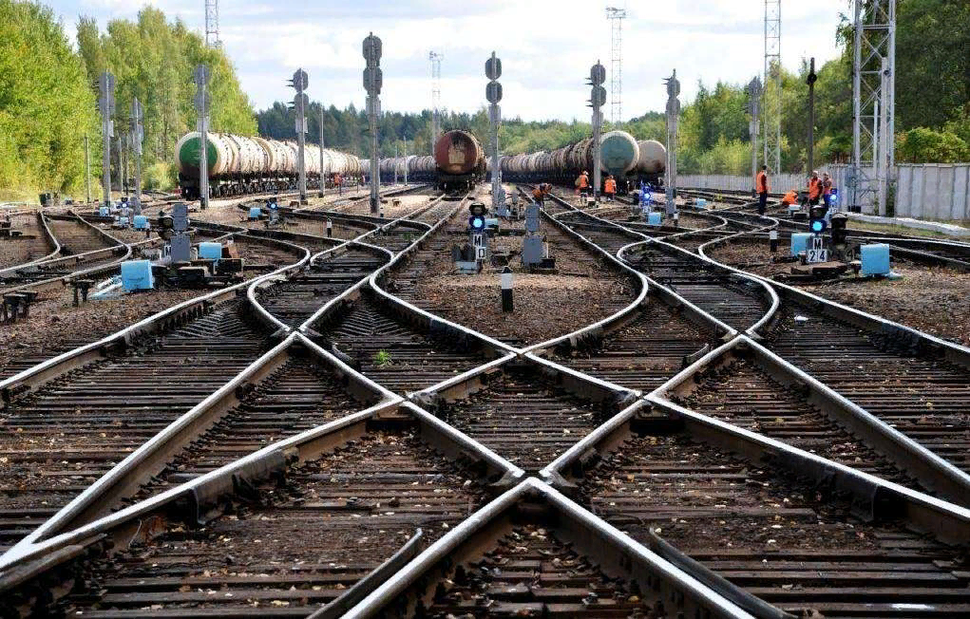
Релейная централизация промежуточных станций
Этапы работы релейной централизации
При устройстве релейной централизации на станции все приемо - отправочные пути и стрелочные секции оборудуют рельсовыми цепями, чтобы не допустить возможности перевода стрелок под составом или открытия светофора на занятый путь.

Slide 6
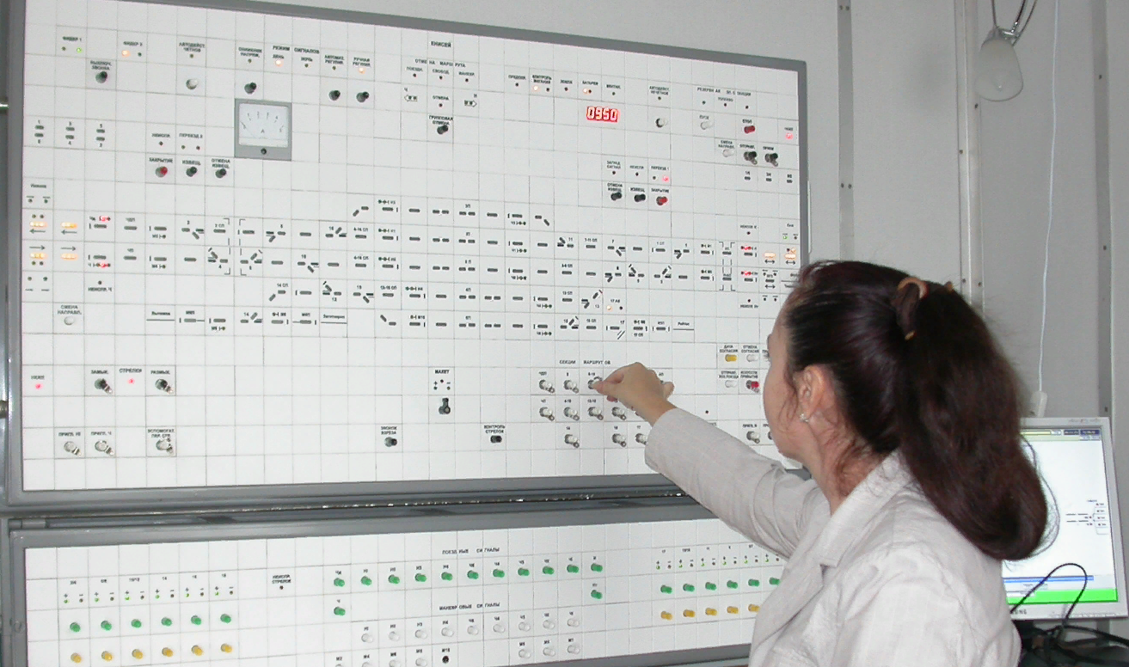
Релейная централизация промежуточных станций
Этапы работы релейной централизации
Всю работу релейной централизации можно разделить на следующие этапы:
установка маршрута и открытие светофора;
замыкание маршрута;
отмена и размыкание маршрута.
Устанавливают маршрут переводом необходимых стрелок.

Slide 7
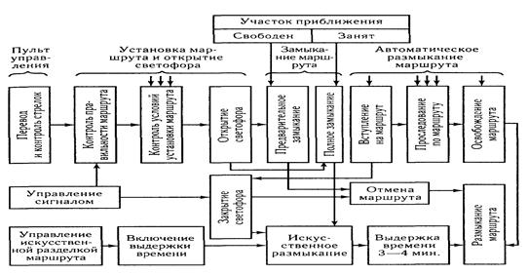
Релейная централизация промежуточных станций
Этапы работы релейной централизации
Следующие этапы работы релейной централизации проверка на:
правильность устанавливаемого маршрута с контролем правильного положения стрелок по маршруту;
свободность стрелочных секций, входящих в маршрут;
свободность пути приема или участков удаления на перегоне (перегона);
отсутствие установки враждебных маршрутов в горловине станции и лобовых маршрутов.

Slide 8
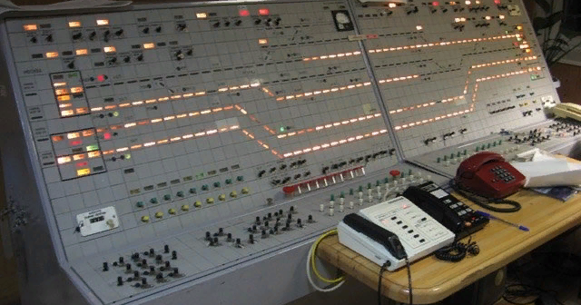
Релейная централизация промежуточных станций
Этапы работы релейной централизации
После установки маршрута нажатием сигнальной кнопки открывается светофор и в сигнальном повторителе табло пульта управления появляется контроль его открытия. С открытием светофора (входного или выходного) наступает замыкание маршрута, т.е. стрелки, входящие в маршрут, замыкаются и остаются в таком положении, пока по ним не проследует поезд.

Slide 9
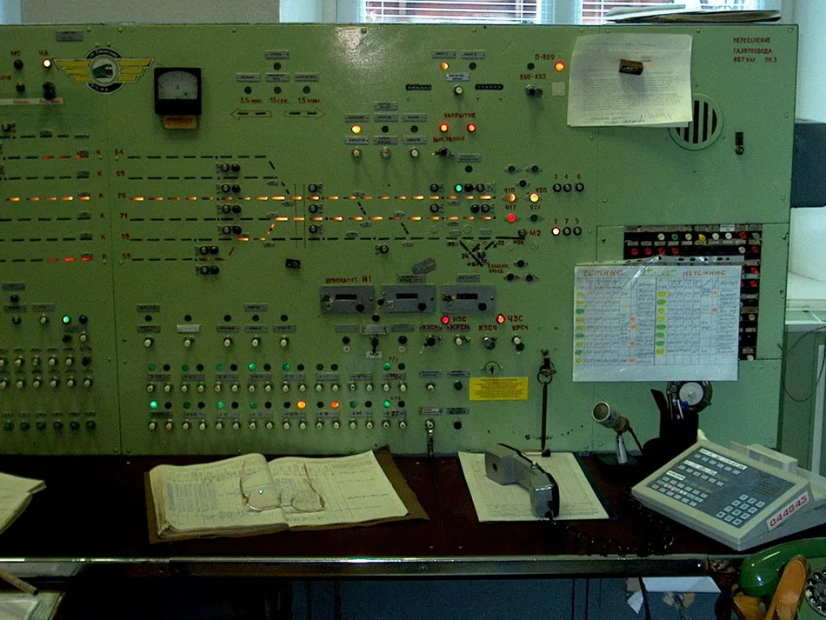
Релейная централизация промежуточных станций
Этапы работы релейной централизации
Замыкание маршрута находится в зависимости не только от открытия светофора, но и от состояния участка приближения перед ним. Участком приближения для маршрутов приема считается блок-участок перед входным светофором, для маршрутов отправления — отправочный путь, в маневровых маршрутах — изолированный стрелочный или путевой участок в горловине станции или путь перед маневровым светофором.

Slide 10
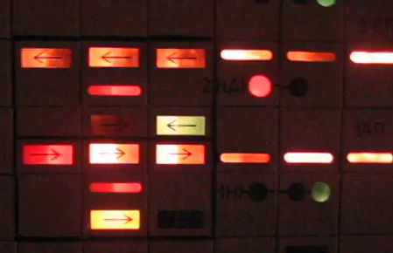
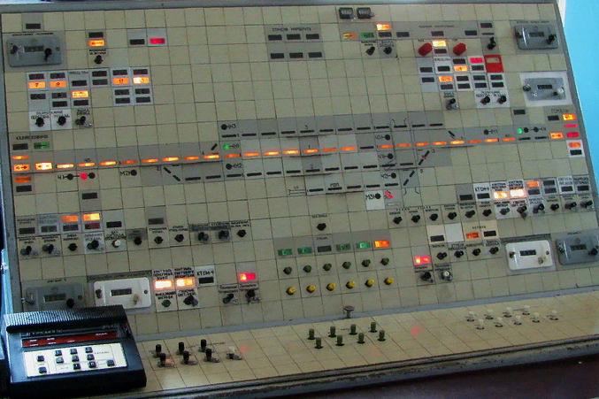
Релейная централизация промежуточных станций
Этапы работы релейной централизации
Если участок приближения перед светофором свободен от подвижного состава, то с открытием светофора наступает предварительное замыкание маршрута. Если участок приближения занят подвижным составом, то с момента открытия светофора наступает полное замыкание маршрута.

Slide 11
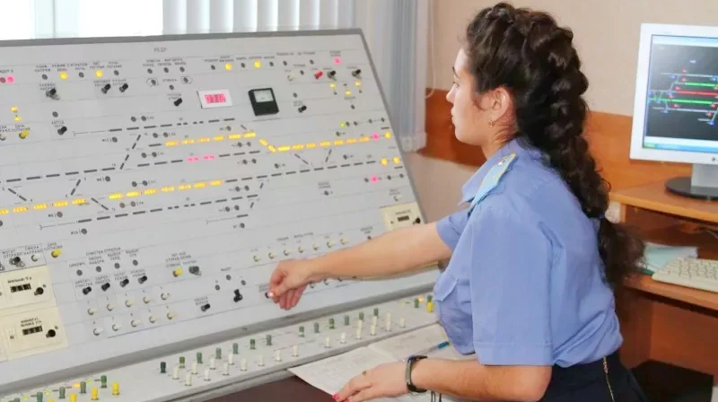
Релейная централизация промежуточных станций
Этапы работы релейной централизации
Последним этапом работы релейной централизации является размыкание маршрута. Оно может быть автоматическим при прохождении поезда по маршруту после полного освобождения им всех стрелок, входящих в маршрут, и искусственным (при отмене установленного маршрута, находящегося на полном замыкании, или тогда, когда не произошло автоматического размыкания после прохождения поезда из-за неисправности рельсовых цепей, входящих в маршрут).

Slide 12
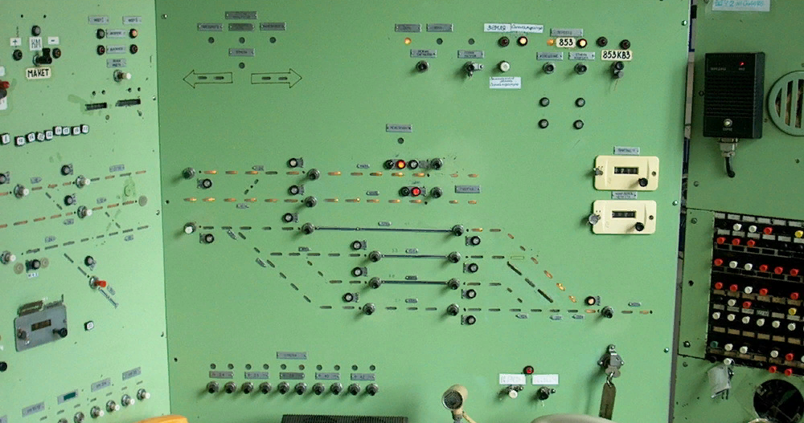
Релейная централизация промежуточных станций
Этапы работы релейной централизации
В этом случае после закрытия светофора и при исправных рельсовых цепях происходит размыкание маршрута с выдержкой времени. При неисправных рельсовых цепях после закрытия светофора на пульте управления дополнительно нажимается кнопка разделки маршрута, после чего происходит размыкание этой части маршрута также с выдержкой времени.

Slide 13
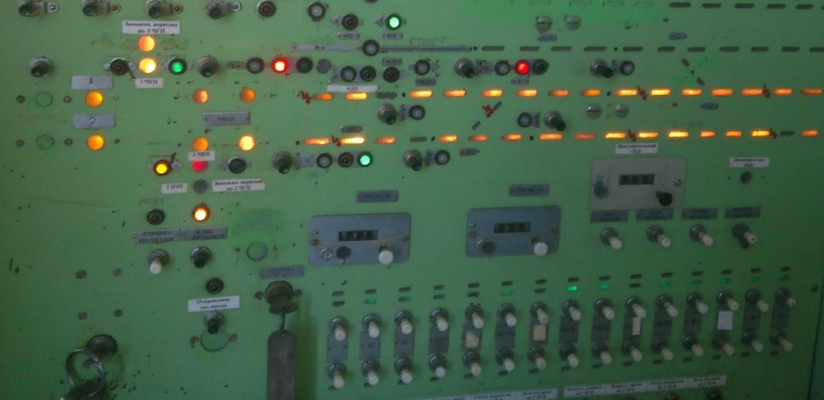
Релейная централизация промежуточных станций
Этапы работы релейной централизации
Если установленный маршрут необходимо переделать, то его отменяют. Отмена маршрута с предварительным замыканием при свободном от поезда участке приближения происходит без выдержки времени. В этом случае ДСП вытягиванием сигнальной кнопки закрывает светофор, и маршрут сразу размыкается.

Slide 14
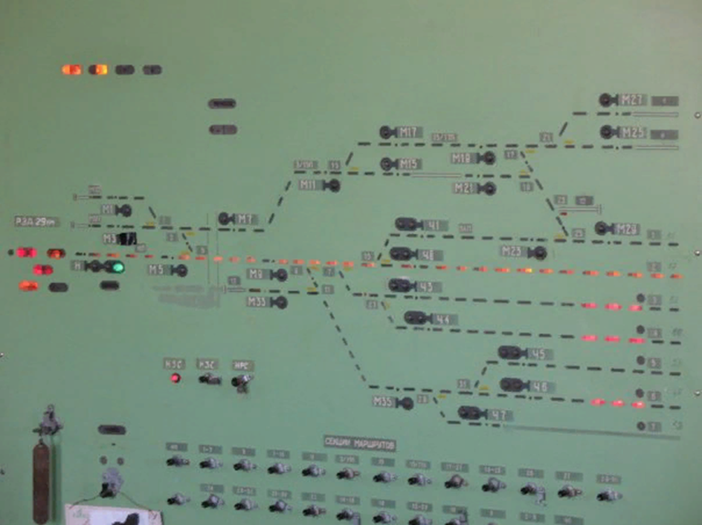
Релейная централизация промежуточных станций
Этапы работы релейной централизации
Отмена маршрута с полным замыканием при занятом участке приближения производится с выдержкой времени. В таком случае ДСП вытягиванием сигнальной кнопки закрывает светофор, после чего с выдержкой времени 3...4 мин маршрут размыкается. Выдержка времени вызвана требованиями обеспечения безопасности движения. Если поезд своевременно не остановится и проследует уже закрытый светофор, то стрелки остаются замкнутыми в маршруте после закрытия светофора в течение 3...4 мин, чем и исключается возможность аварийной ситуации в этом случае.

Slide 15
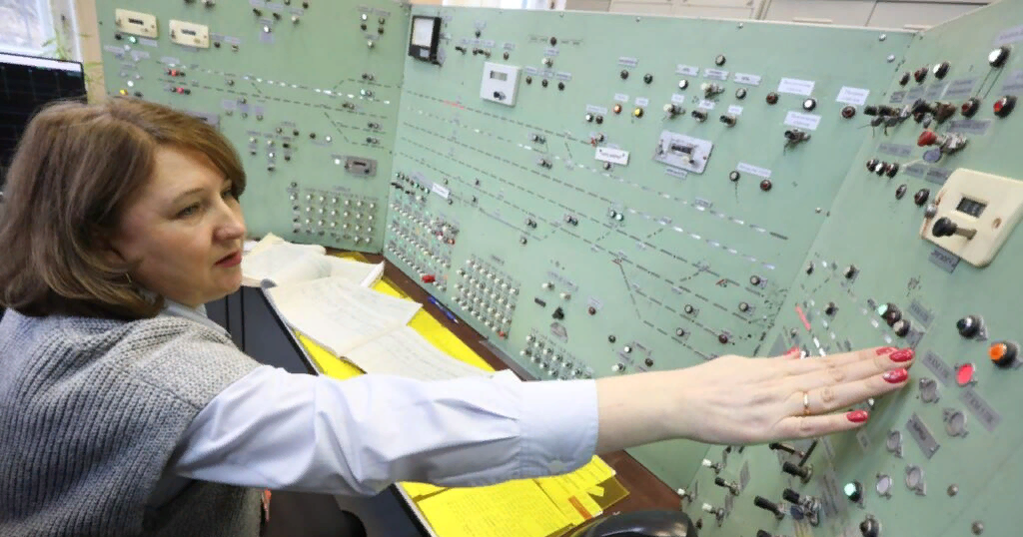
Релейная централизация промежуточных станций с раздельным управлением
В системе РЦЦ все передвижения (поездные и маневровые) маршрутизированы. Для более экономного расхода релейной аппаратуры в системе РЦЦ электрические схемы строятся по плану станции и являются общими для маршрутов всех категорий и направлений. Для построения таких общих схем каждой стрелочной или бесстрелочной секции присваивают с помощью релейной аппаратуры функции элементарного маршрута, который обладает самостоятельными средствами контроля, замыкания и размыкания.

Slide 16
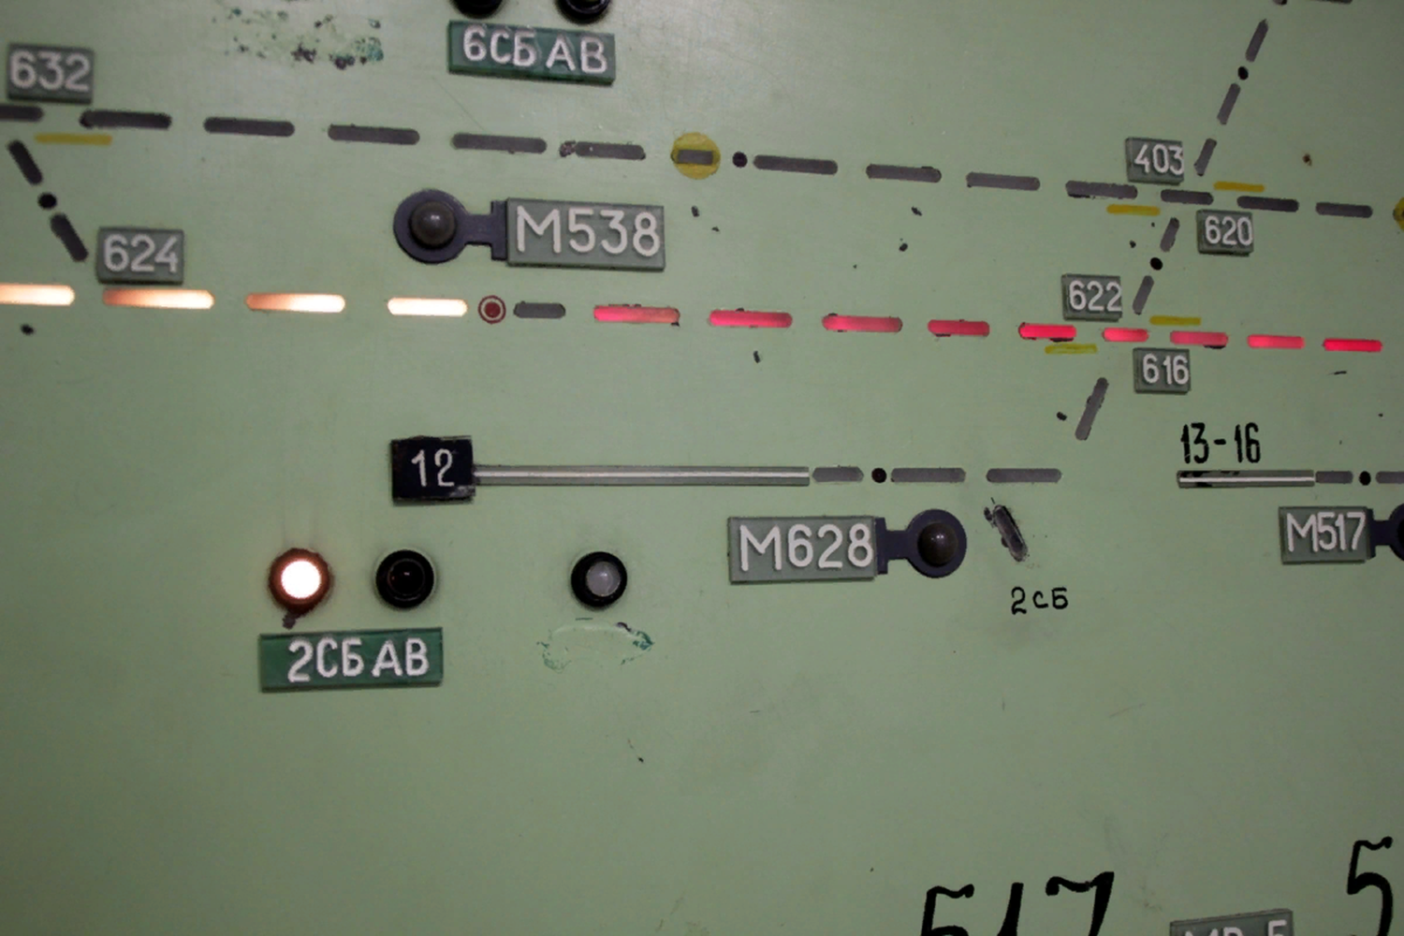
Релейная централизация промежуточных станций с раздельным управлением
Из отдельных элементарных маршрутов можно составить маршрут любой сложности и протяженности. Размыкание установленного сложного маршрута, состоящего из нескольких элементарных маршрутов, при движении поезда производится посекционно, т.е. после освобождения поездом изолированного стрелочного участка (секции). При таком способе размыкания маршрута разомкнувшиеся стрелки при освобождении поездом элементарного маршрута можно уже использовать в других маршрутах, не дожидаясь полного освобождения всего маршрута. Это увеличивает пропускную способность горловины станции.

Slide 17
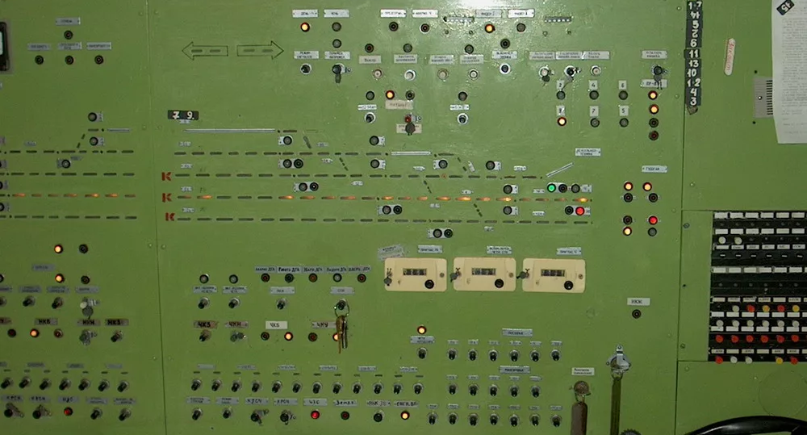
Релейная централизация промежуточных станций с раздельным управлением
Для повышения безопасности движения при кратковременной потере шунта под составом и отмене установленного маршрута в системе РЦЦ введена выдержка времени: 6 сек для отмены маршрута в случае свободного участка приближения, чем обеспечивается преждевременное размыкание маршрута при кратковременной потере шунта под подвижной единицей, следующей по участку приближения;

Slide 18
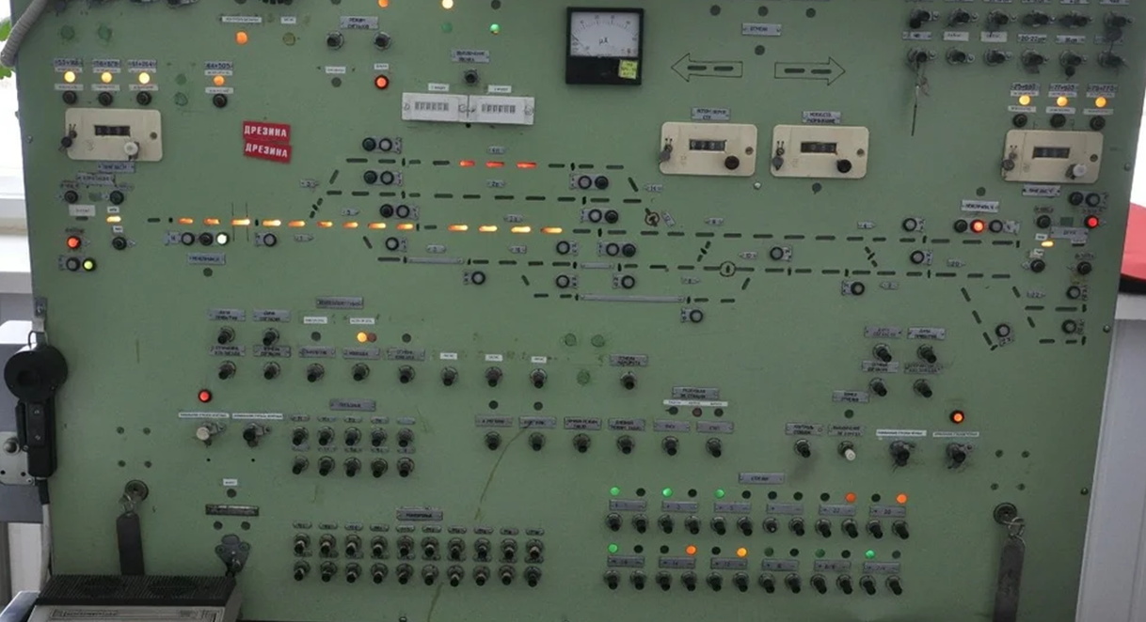
Релейная централизация промежуточных станций с раздельным управлением
1 мин для отмены маневрового маршрута, если занят участок приближения;
3 мин для отмены поездного маршрута при занятом участке приближения и для искусственного размыкания занятых секций поездного и маневрового маршрутов.

Slide 19
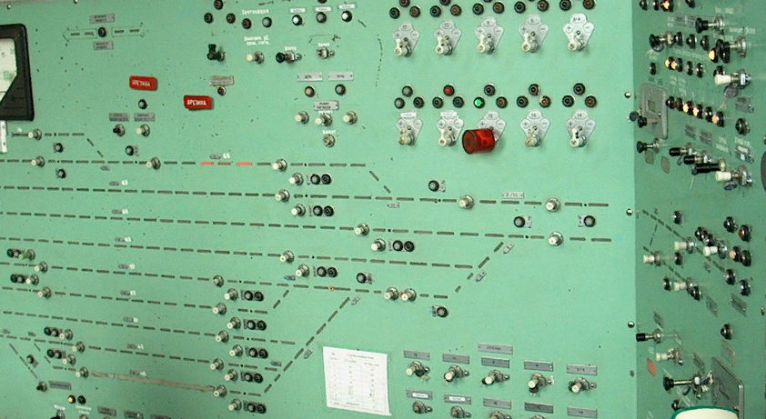
Релейная централизация промежуточных станций с раздельным управлением
На станциях, оборудованных устройствами РЦЦ, устанавливают, кроме поездных, и маневровые светофоры. Маневровые светофоры помогают лучше организовать и ускорить маневровую работу. Для управления стрелками применяется двухпроводная схема.
Установка маршрута на таких станциях реализуется раздельным способом управления стрелками и светофорами.

Slide 20
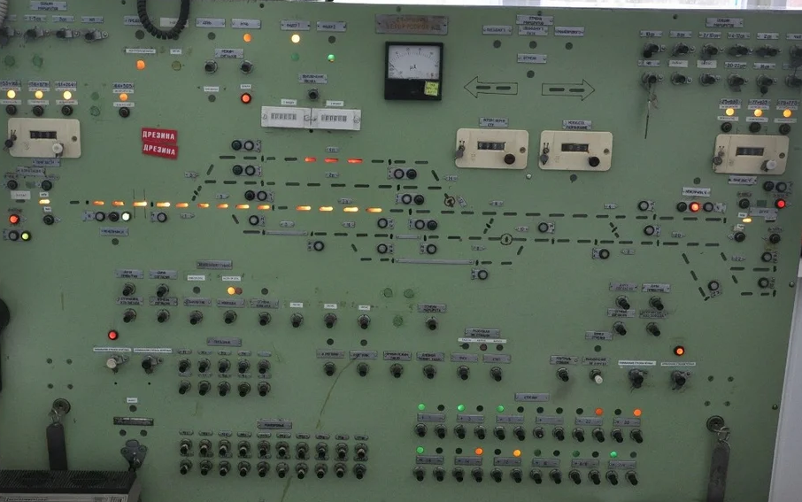
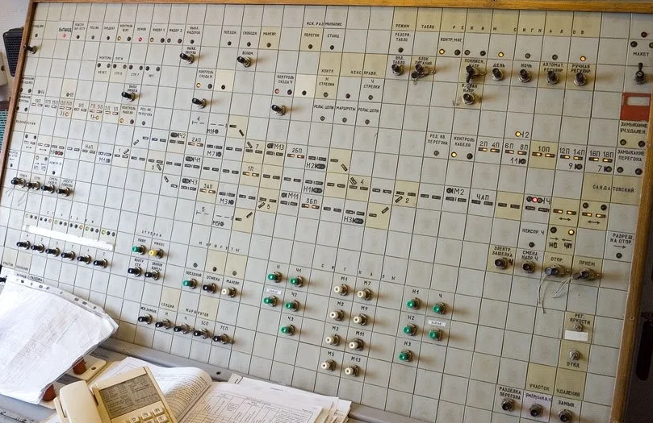
Релейная централизация промежуточных станций с раздельным управлением
В качестве аппарата управления используется пульт управления в виде пульта-табло желобкового типа или пульта-табло блочного типа.

Slide 21
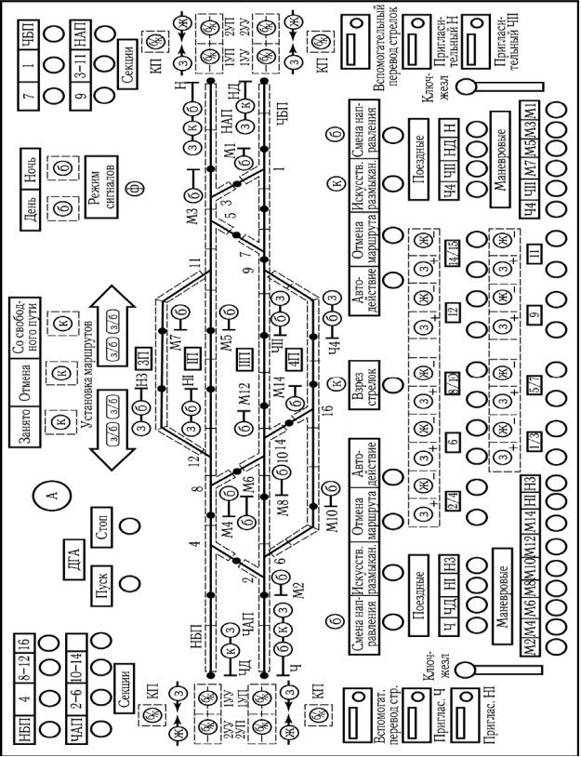
Релейная централизация промежуточных станций с раздельным управлением
Пульт-табло желобкового типа в верхней части имеет схему станции, пути которой выполнены в виде отдельных световых ячеек со светофильтрами белого и красного цветов.

Slide 22

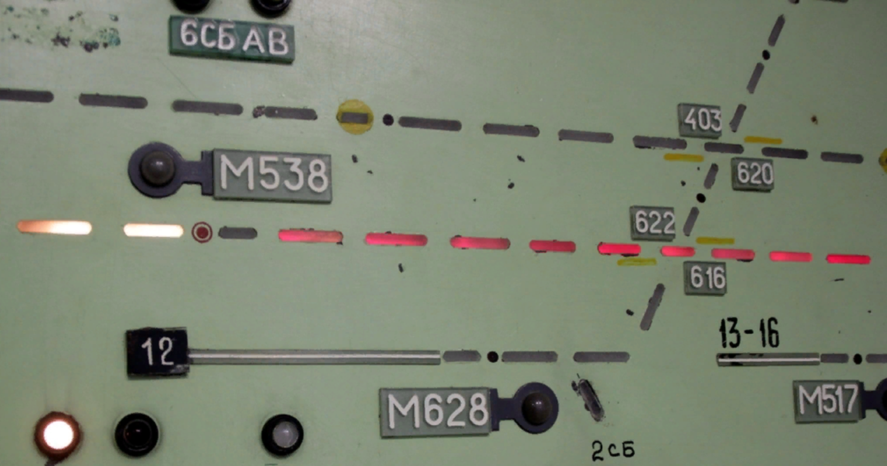
Релейная централизация промежуточных станций с раздельным управлением
При установке и готовности маршрута загораются лампочки с белыми светофильтрами, образуя белую штриховую полосу по всему маршруту. Занятость путевой или стрелочной секции контролируется загоранием лампочек с красными светофильтрами, которые образуют красную полосу на табло. Конфигурация светящейся полосы зависит от положения стрелок и точно отражает направление маршрута.

Slide 23

Релейная централизация промежуточных станций с раздельным управлением
В случае отмены установленного маршрута с выдержкой времени 1...3 мин в пределах стрелочных и путевых секций белая полоса горит мигающим светом, а в случае искусственного размыкания занятой (или неисправной) путевой секции непрерывно горящая красная полоса совмещается с горением белого мигающего света.
Потеря контроля стрелки в замкнутом маршруте сигнализируется белым светом, а стрелки занятой секции — горением красной полосы в направлениях по обоим положениям стрелки.

Slide 24
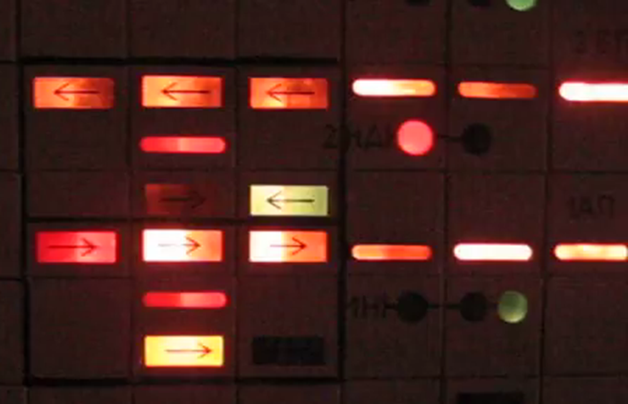
Релейная централизация промежуточных станций с раздельным управлением
По концам станции имеется двухцветная индикация о состоянии участков удаления 1УУ, 2УУ и приближения 1УП, 2УП на перегоне. Свободное состояние участка контролируется загоранием лампочки белого цвета, а занятость — лампочки красного цвета.

Slide 25
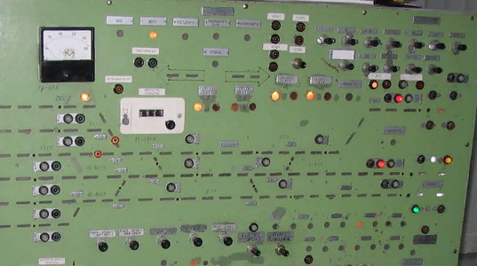
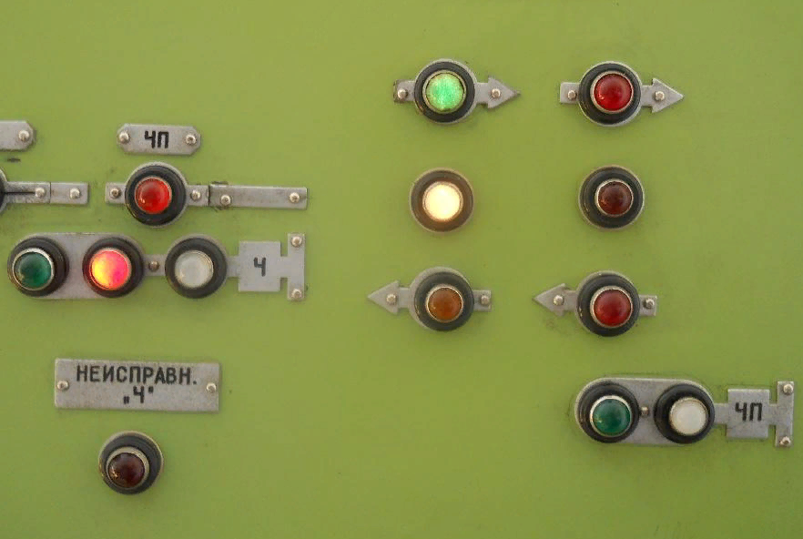
Релейная централизация промежуточных станций с раздельным управлением
Однопутный перегон
С целью организации движения поездов по неправильному пути для каждого пути перегона устанавливаются три контрольные лампочки: двухцветная лампочка КП, контролирующая состояние перегона (свободное — загоранием лампочки белого цвета, а занятое — лампочки красного цвета); желтая лампочка, контролирующая установку станции в режиме «Прием»; зеленая лампочка, контролирующая установку станции в режиме «Отправление». Вдоль схемы станции располагаются повторители входных (Ч, ЧД, Н, НД), выходных и маневровых светофоров.

Slide 26
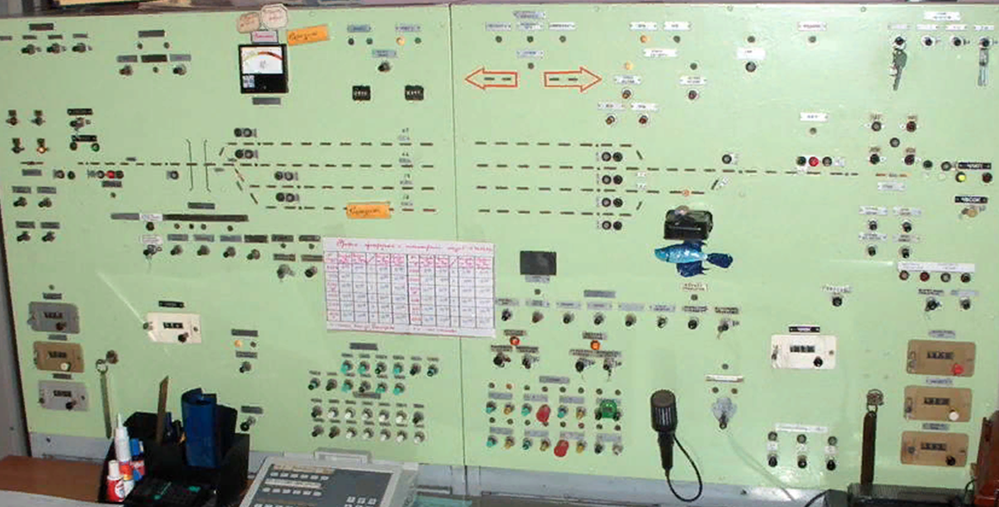
Релейная централизация промежуточных станций с раздельным управлением
Над табло станции посередине имеется указатель «Установка маршрутов» в виде двух световых ячеек со стрелками, обращенными в разные стороны, для указания направления и категории устанавливаемого маршрута. С момента нажатия сигнальной кнопки управления светофором, по которому задается маршрут, загорается ячейка в правой или левой стрелке: зеленым цветом для поездного маршрута, белым для маневрового. Горение ячейки продолжается до момента открытия светофора и отпуска сигнальной кнопки.

Slide 27
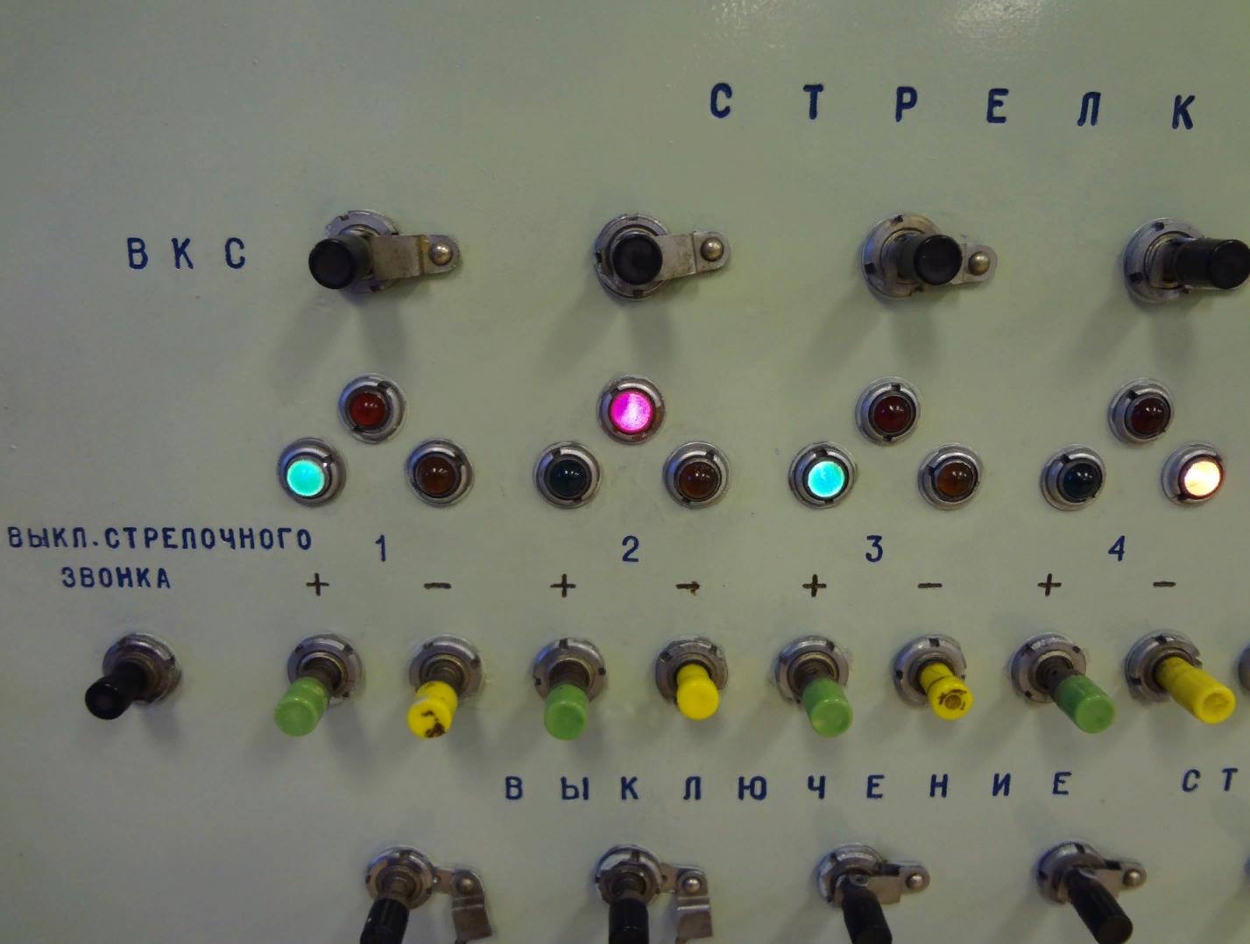
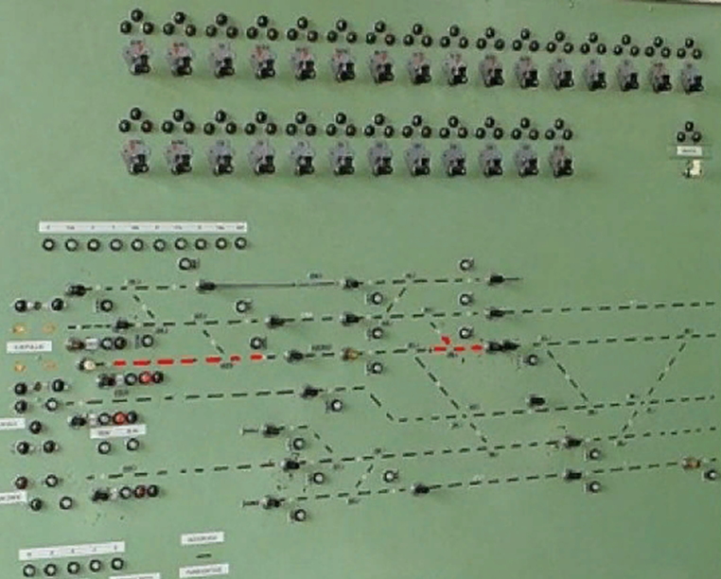
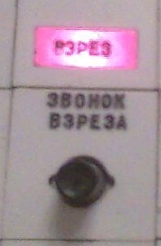
Релейная централизация промежуточных станций с раздельным управлением
Для перевода и контроля положения стрелок в нижней части пульта расположены кнопки и лампочки зеленого и желтого цветов. В случае взреза стрелки загорается лампочка «Взрез стрелок», под которой помещена кнопка выключения звонка взреза.

Slide 28
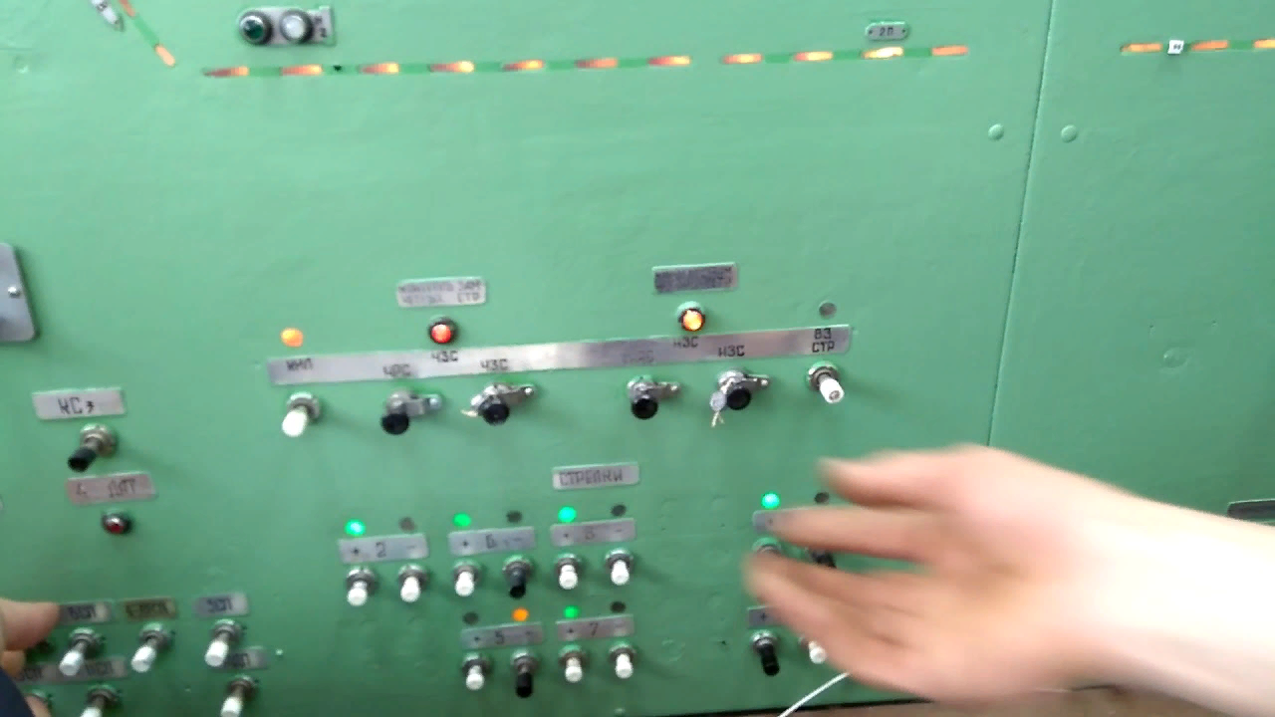
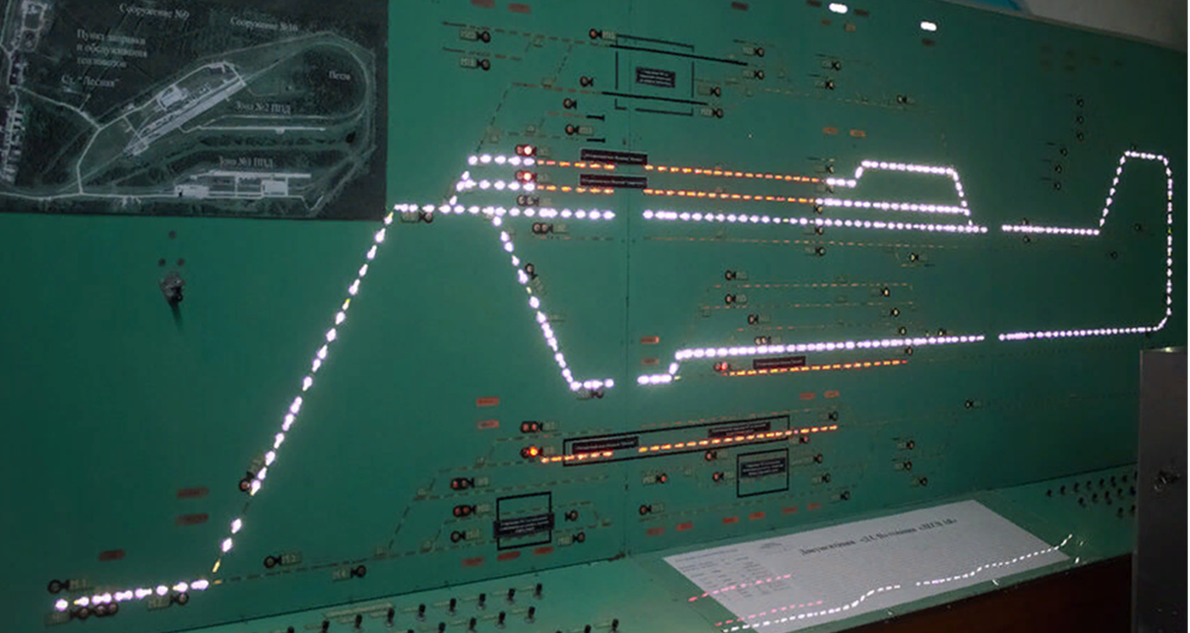
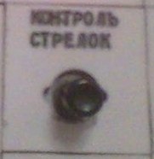
Релейная централизация промежуточных станций с раздельным управлением
Положение стрелок на станции можно проверить не только по лампочкам над кнопками, но и по табло. Для этого имеется кнопка «Контроль стрелок», при нажатии которой на табло белым светом загораются ячейки по направлению положения стрелок.
При повреждении изоляции стрелочного участка стрелка переводится с помощью кнопки «Вспомогательный перевод стрелок», снабженной счетчиком числа нажатий.

Slide 29

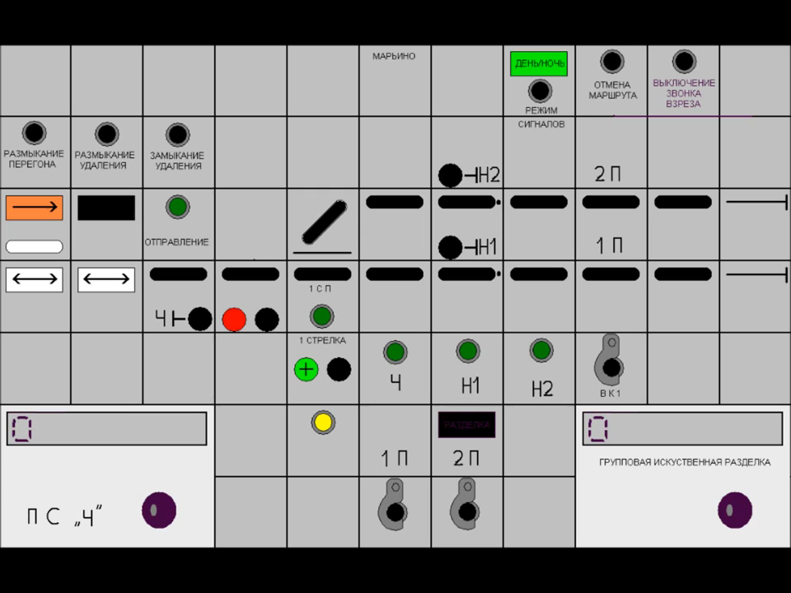
Пульт-табло ДСП
Индикация при потере контроля положения стрелки

Slide 30
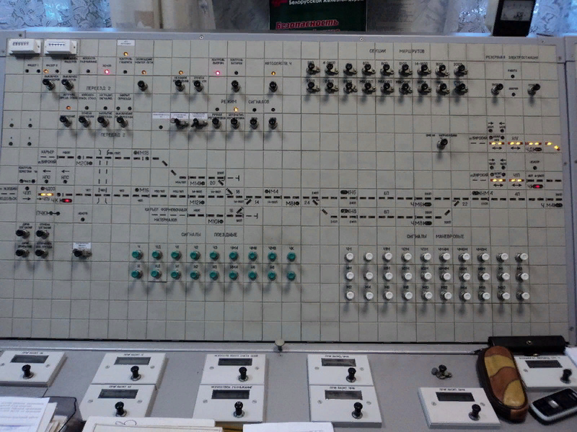
Релейная централизация промежуточных станций с раздельным управлением
Для управления светофорами каждой горловины станции имеются две группы сигнальных кнопок: поездные и маневровые. Выходные светофоры, совмещенные с маневровым сигналом, имеют две кнопки: одну в группе поездных, другую в группе маневровых. После нажатия сигнальной кнопки при условии готовности маршрута светофор открывается. В сигнальном повторителе на схеме станции загорается зеленый или белый огонь.

Slide 31
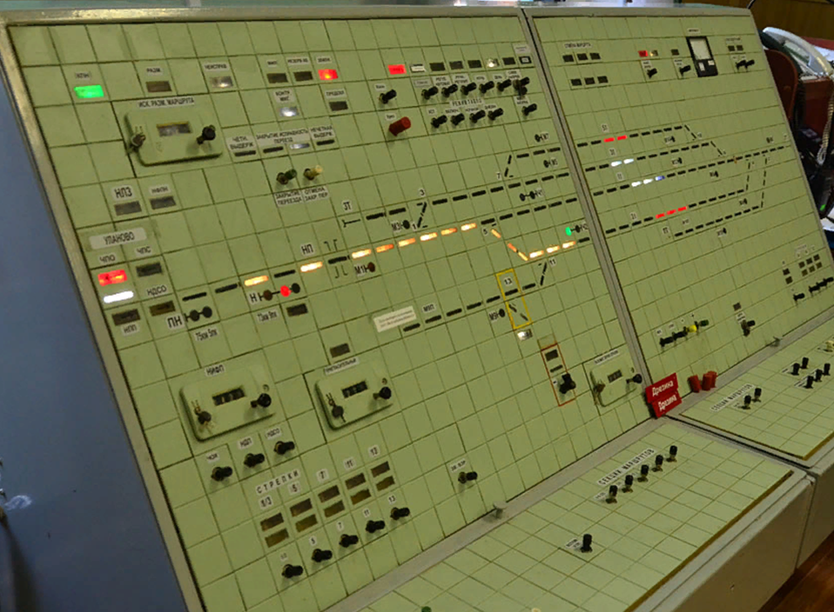
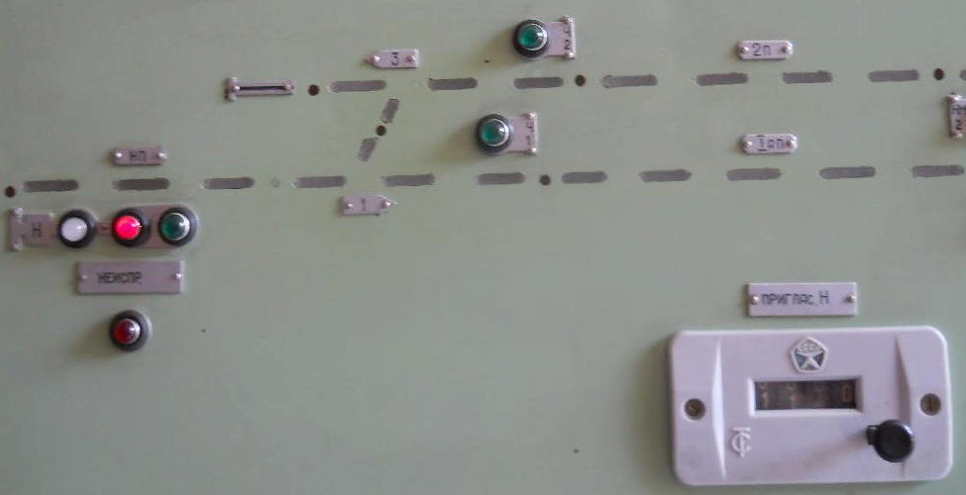
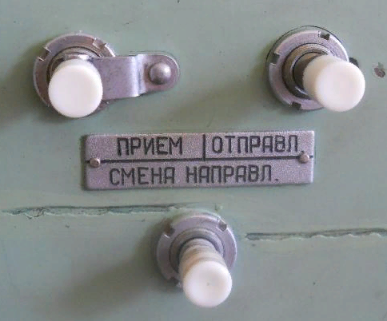
Релейная централизация промежуточных станций с раздельным управлением
Для входных и выходных светофоров главных приемо-отправочных путей предусмотрены кнопки со счетчиком для включения на них пригласительного огня.
Для смены направления движения по неправильному пути в каждой горловине станции установлена кнопка «Смена направления» с контрольной лампочкой.

Slide 32
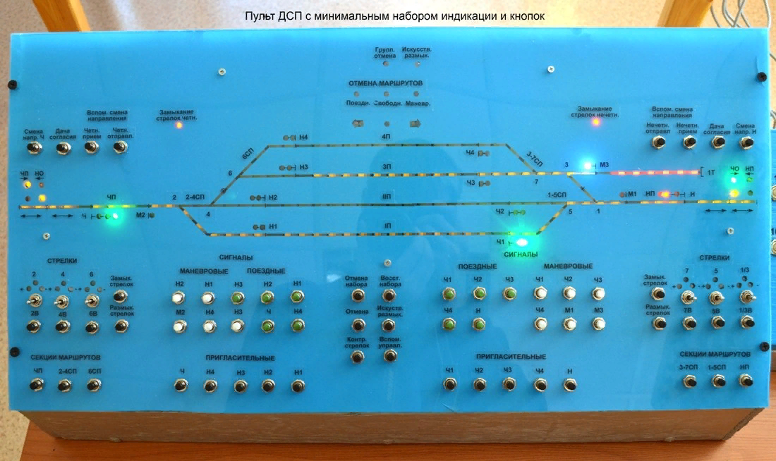
Релейная централизация промежуточных станций с раздельным управлением
Для отмены установленного маршрута имеется кнопка «Отмена маршрута» и контрольная красная лампочка «Отмена».
Для искусственного размыкания маршрута в верхней части пульта-табло расположены кнопки секций маршрута и имеется кнопка «Искусственное размыкание» для включения комплекта выдержки времени.

Slide 33
Релейная централизация промежуточных станций с раздельным управлением
С целью отмены маршрута ДСП нажимает кнопку «Отмена маршрута» и затем повторно нажимает сигнальную кнопку и светофор закрывается. С момента нажатия кнопки «Отмена маршрута» загорается мигающим светом красная лампочка «Отмена».

Slide 34
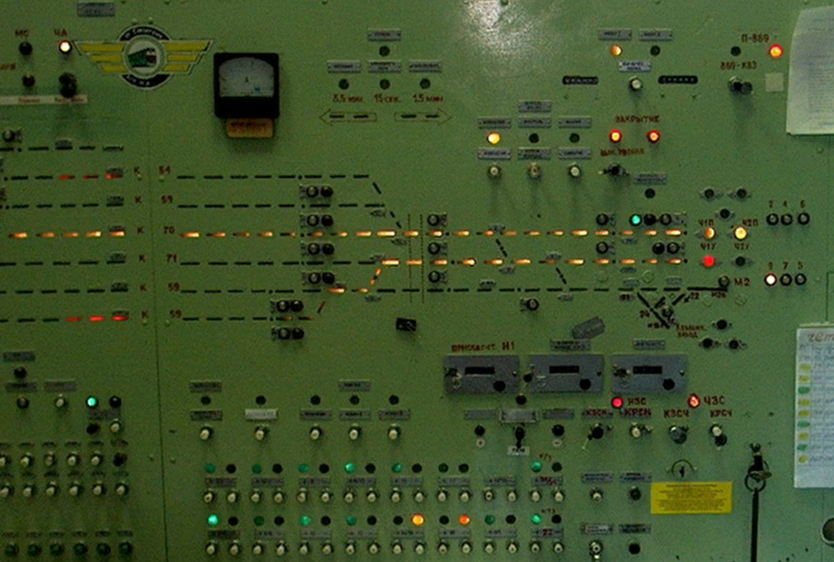
Релейная централизация промежуточных станций с раздельным управлением
После закрытия светофора включается соответствующая выдержка времени для отмены маршрута, что контролируется загоранием красной лампочки «Со свободного пути» или «Занято». После окончания выдержки времени и размыкания маршрута лампочки гаснут. Если нужно прервать отмену маршрута, то до истечения времени выдержки на размыкание маршрута ДСП повторно нажимает сигнальную кнопку и открывает светофор.

Slide 35

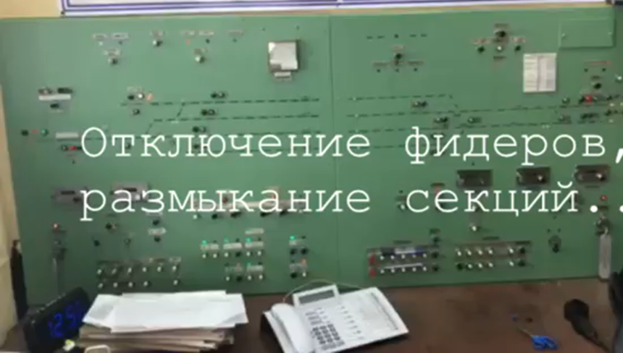
Релейная централизация промежуточных станций с раздельным управлением
При разделке маршрута с занятыми секциями используется искусственное размыкание с выдержкой времени 3...4 мин. Сначала ДСП нажимает кнопки тех секций маршрута, которые необходимо разомкнуть. Соответствующие кнопки расположены в верхней части пульта. От нажатия этих кнопок мигающим светом загорается красная лампочка «Искусственное размыкание», а затем ДСП нажимает кнопку «Искусственное размыкание».

Slide 36
Релейная централизация промежуточных станций с раздельным управлением
После этого включается комплект выдержки времени, и красная лампочка над кнопкой загорается ровным светом. По окончании выдержки времени секции маршрута размыкаются, красная лампочка «Искусственное размыкание» гаснет и гаснут ячейки секций на табло.

Slide 37
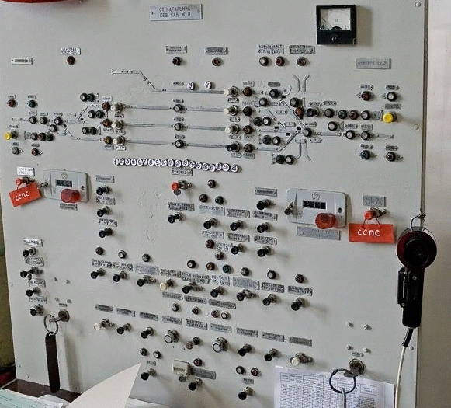
Релейная централизация промежуточных станций с раздельным управлением
На пульте-табло имеется амперметр А, который контролирует рабочий ток, потребляемый стрелочным электроприводом при переводе стрелки.
Для отправления хозяйственных поездов имеется ключ-жезл.

Slide 38
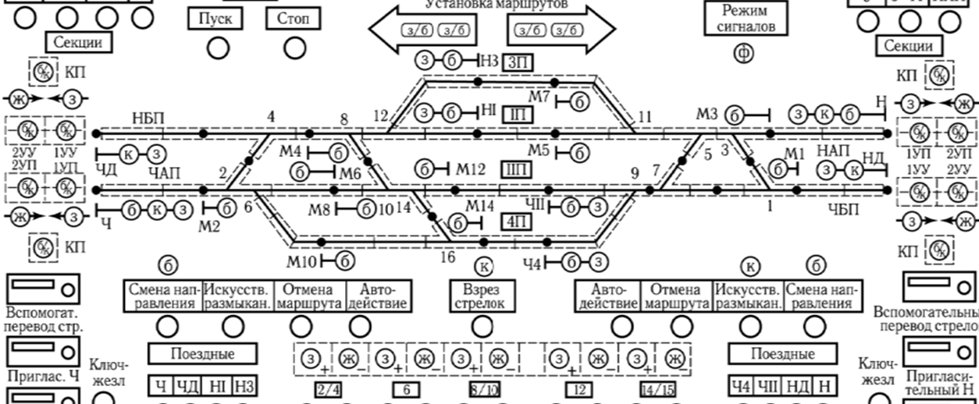

Релейная централизация промежуточных станций с раздельным управлением
Порядок работы при установке маршрутов, например, маршрута приема на путь 4П, следующий. Сначала дежурный по станции переводит стрелки 2/4, 6, 8/10 в плюсовое положение нажатием кнопок плюсового положения стрелок, а стрелку 14/16 — в минусовое положение нажатием соответствующей кнопки. После включения лампочек положения стрелок устанавливаемого маршрута по контрольным лампочкам ДСП нажимает сигнальную кнопку Ч в группе поездных сигнальных кнопок.

Slide 39
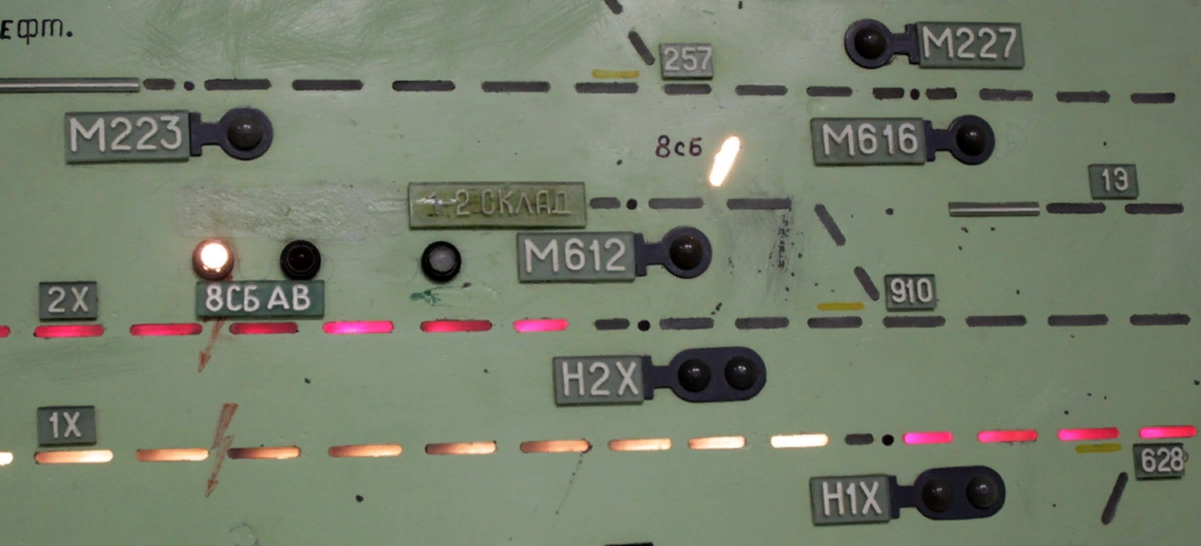

Релейная централизация промежуточных станций с раздельным управлением
С момента нажатия сигнальной кнопки Ч в правой стрелке «Установка маршрутов» зеленым цветом загораются ячейки, что означает установку четного (слева направо) поездного маршрута. После этого на пульте-табло загорается белая светящаяся полоса, отражающая конфигурацию установленного маршрута, и в повторителе входного светофора Ч красная лампочка гаснет и загорается зеленая, что говорит об открытии входного светофора Ч на разрешающее показание. По мере прохождения поезда по стрелочным секциям белая полоса на пульте-табло меняется на красную, а после освобождения стрелочной секции гаснет, что означает размыкание стрелок, входящих в эту секцию.

Slide 40
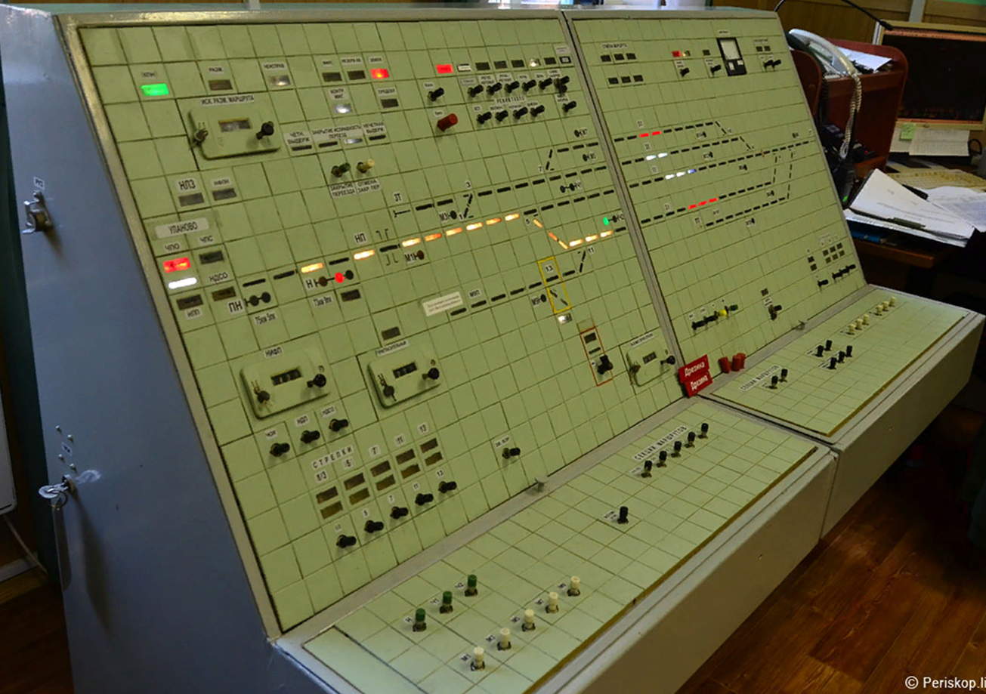
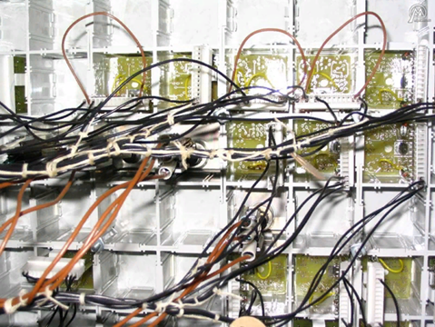
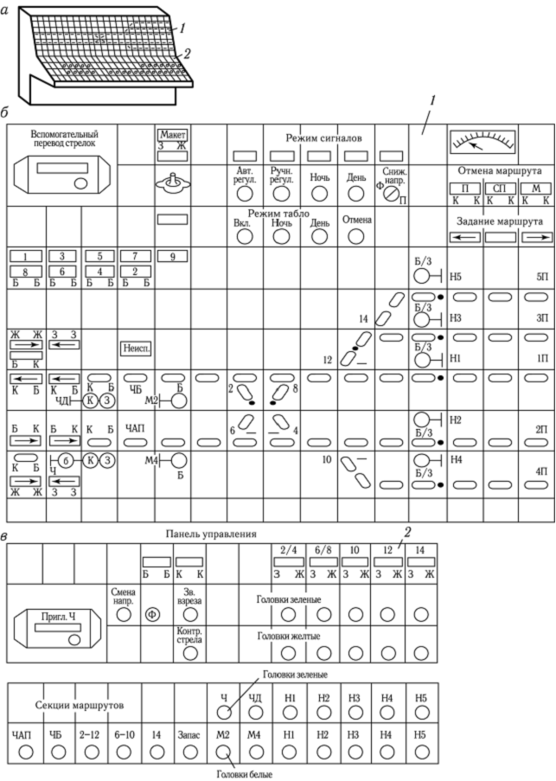
Релейная централизация промежуточных станций с раздельным управлением
Пульт-табло блочного типа, общий вид которого имеет две панели управления: вертикальную 1, которая наклонена к вертикали под углом 30°, и горизонтальную 2. Каждая панель составляется из типовых блочных элементов. Такие пульты получили название «Домино».

Slide 41
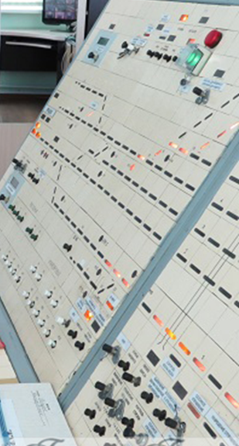
Релейная централизация промежуточных станций с раздельным управлением
На вертикальной панели размещается светосхема станции с приборами управления и индикации. Табло станции собирается из блоков световой индикации. В каждом блоке располагается световая ячейка с лампочками и светофильтрами. Всего имеются 36 типов таких блоков, из которых может быть собрано табло станции с различным расположением стрелок и сигналов, включенных в релейную централизацию. Также имеются типовые блоки кнопок, коммутаторов, измерительных приборов.

Slide 42
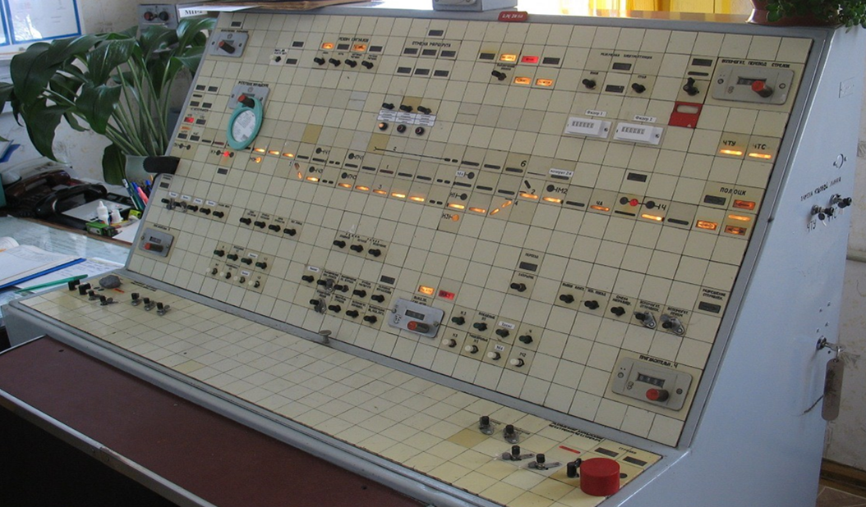
Релейная централизация промежуточных станций с раздельным управлением
На вертикальной панели размещены кнопки отмены маршрута, режима сигналов, режима табло и др., а также ячейки диспетчерского контроля 1, 3, 5, 7 и т. д. На горизонтальной панели установлены стрелочные кнопки, сигнальные кнопки и кнопки секций маршрутов. Стрелочные кнопки плюсового положения стрелок имеют зеленые головки, минусового положения — желтые; сигнальные кнопки поездных светофоров — зеленые головки, маневровых — белые. Порядок работы при установке маршрутов на пульте-табло блочного типа аналогичен порядку работы на пульте-табло желобкового типа.

Slide 43

Релейная централизация промежуточных станций с раздельным управлением
Закрепление материала
Из каких этапов состоит алгоритм работы релейной централизации РЦЦ?
Какие виды замыкания маршрута существуют в ЭЦ и от чего они зависят?
Как происходит размыкание маршрута?
Какими способами может воспользоваться ДСП при отмене маршрутов?
Какой порядок работы ДСП при установке маршрутов приема и отправления?
Какая будет индикация на пульт-табло при установке маршрута приема и использовании его поездом?

Slide 44
Опережающее задание по следующей теме:
Релейная централизация средних и крупных станций
Курс лекций Глава 19 стр. 115-131
Принцип построения релейной централизации с маршрутным управлением стрелками и светофорами.
Аппарат управления МРЦ; назначение его элементов, порядок работы при установке поездных, маневровых и вариантных маршрутов.
Блочная маршрутно-релейная централизация (БМРЦ); этапы работы.
Пульт-манипулятор; назначение и устройство.
Назначение и принцип работы наборной и исполнительной групп.
Порядок работы ДСП на аппарате БМРЦ при установке маршрутов и их использовании.
Актуализация домашнего задания: Проработка учебной литературы и составление конспекта по характеристикам каждой системы. Курс лекций, Глава 18, стр. 109-114. Подготовка к практическому занятию №17, оформление отчетов (ответы на контрольные вопросы).

